Slide 1

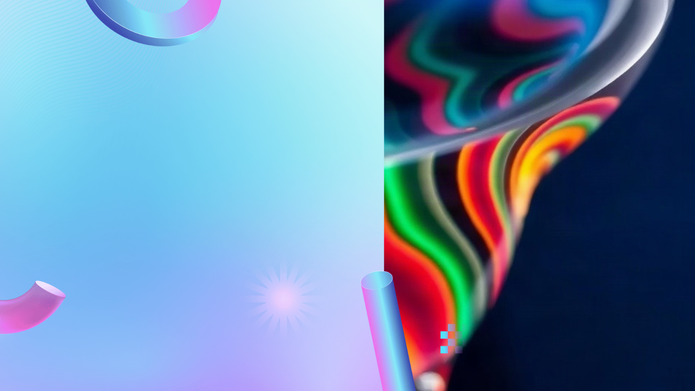
Стеклодувное дело: Химия варки стекла и придание ему цвета (кобальт, хром)
Автор презентации: Presentacium.ru

Slide 2

Введение
В презентации мы рассмотрим основы стеклодувного дела, включая химию варки стекла и использование красителей, таких как кобальт и хром. Узнаем об истории стеклодувного дела, компонентах варки и влиянии добавок на цвет и свойства стекла. Обсудим современные технологии и тенденции в использовании кобальта и хрома в стеклоделии.

Slide 3

История стеклодувного дела
Стеклодувное дело возникло около 4 тысячелетий назад в Сирии, где были разработаны первые методы создания стеклянных изделий. Уже в I веке нашей эры стеклодувы изготавливали сложные формы, например, кубки и вазы, которые экспортировались в Римскую империю.
К началу XVII века в Венеции было зарегистрировано более 160 мастерских, где производилось стекло высочайшего качества.

Slide 4

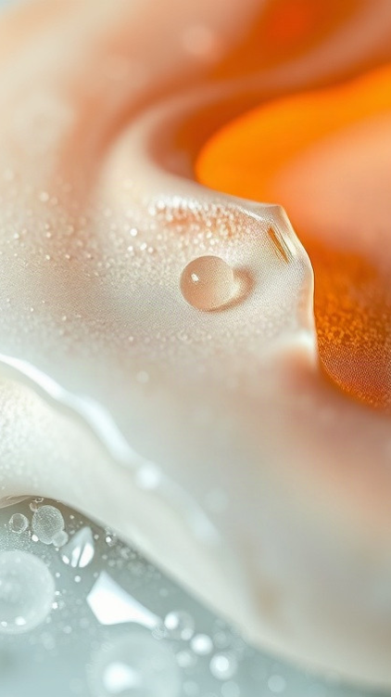
Компоненты варки стекла
Для варки стекла используются следующие основные компоненты: песок (около 70% состава), сода (около 15–20%), известняк (примерно 5–10%).
Эти ингредиенты тщательно смешиваются и плавятся при температуре около 1500 °C, образуя однородную стекломассу.
Пропорции компонентов могут варьироваться в зависимости от требуемых свойств стекла.

Slide 5

Методы варки стекла
Для варки стекла используют различные методы, включая прямой метод, при котором температура в печи достигает 1500 °C, и сырьевые материалы, такие как песок (60–70% от общей массы), сода (15–20%) и известь (5–15%), плавятся вместе, образуя однородную массу.
После достижения нужной температуры стекломассу выдувают или формируют другими методами, что позволяет создавать различные формы изделий.
В зависимости от метода варки и пропорций сырьевых материалов можно регулировать прозрачность, вязкость и другие свойства стекла.

Slide 6

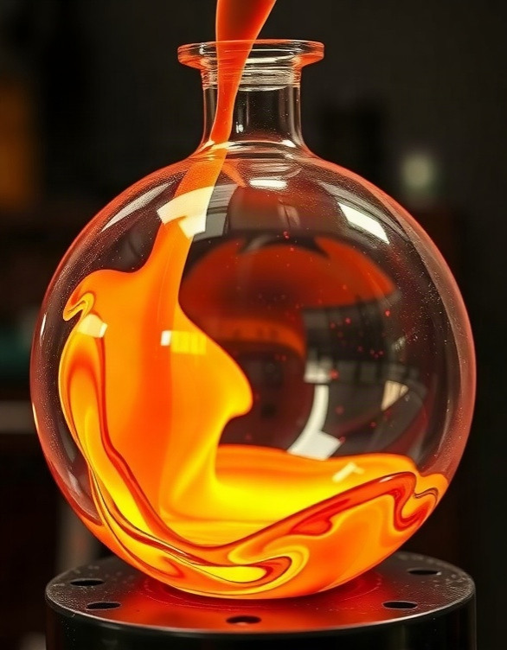
Химические реакции при варке
При варке стекла в процессе стеклодувного дела происходит сложный химический процесс, включающий сплавление кварцевого песка (SiO₂), кальцинированной соды (Na₂CO₃) и извести (CaO) при температуре около 1500 °C. В результате образуется однородная стекломасса, вязкость которой меняется от 10³ до 10¹² Па·с в зависимости от температуры и состава. В процессе варки добавляются оксиды металлов, например, кобальт (Co) и хром (Cr), которые придают стеклу характерные цвета: кобальт — глубокий синий, хром — зелёный.

Slide 7

Свойства стекла при добавлении кобальта
1
2
При добавлении кобальта в стекло при варке происходит глубокий синий цвет, что обусловлено образованием ионов кобальта в кристаллической решётке стекла.
Кобальт влияет на термическую стойкость материала, повышая её до 500 °C и более, что делает стекло устойчивым к перепадам температур. Содержание кобальта в составе стекла может варьироваться от 0,01% до 2%, что влияет на интенсивность и насыщенность синего цвета.

Slide 8
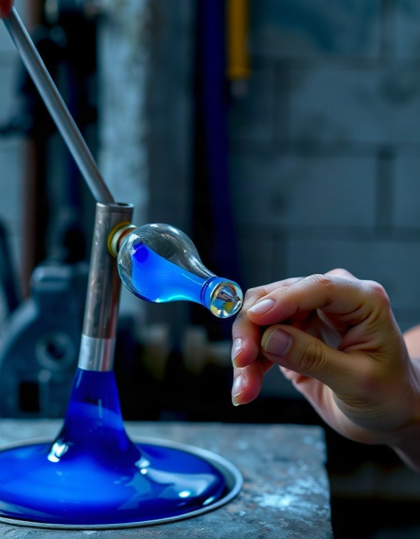
Применение кобальта в стеклодувном деле
Кобальт в стеклодувном деле используется для создания глубоких синих оттенков стекла с давних времён. Примером может служить производство знаменитого синего венецианского стекла, начавшееся в XVI веке, где кобальт применялся для получения насыщенного цвета. Содержание кобальта в составе может достигать нескольких процентов, что влияет на интенсивность и стойкость окраски.

Slide 9
Применение хрома в стеклодувном деле
Хром, добавляемый в стеклянную массу в количестве от 0,1% до 0,3%, позволяет добиться насыщенного зелёного цвета.
В стеклодувном деле хром применяется не только для окрашивания, но и для придания прочности, повышая устойчивость стекла к тепловым и механическим воздействиям. Использование хрома в стекле позволяет создавать уникальные изделия с богатой палитрой оттенков, что расширяет творческие возможности стеклодува.

Slide 10

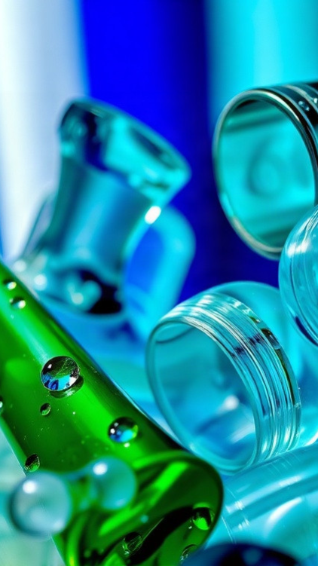
Влияние примесей на цвет стекла
Примеси в стекле могут существенно изменить его цвет и прозрачность.
Например, добавление оксида кобальта (CoO) в процессе варки стекла позволяет получить глубокий синий оттенок.
Для получения яркого зелёного цвета используются соединения хрома (Cr₂O₃), которые эффективно окрашивают стекло благодаря своей высокой концентрации.

Slide 11
Современные технологии стеклодувного дела
Современные технологии стеклодувного дела включают использование высокотехнологичного оборудования, позволяющего достигать температуры плавления стекла до 1500 °C в процессе варки.
Компьютерное моделирование и автоматизация процессов формования стеклянных изделий обеспечивают высокую точность и повторяемость форм, что особенно важно при создании сложных художественных объектов. Благодаря инновационным методам, современные стеклодувы могут выпускать до 100 изделий в день, сохраняя при этом высокое качество и уникальные характеристики каждого предмета.

Slide 12
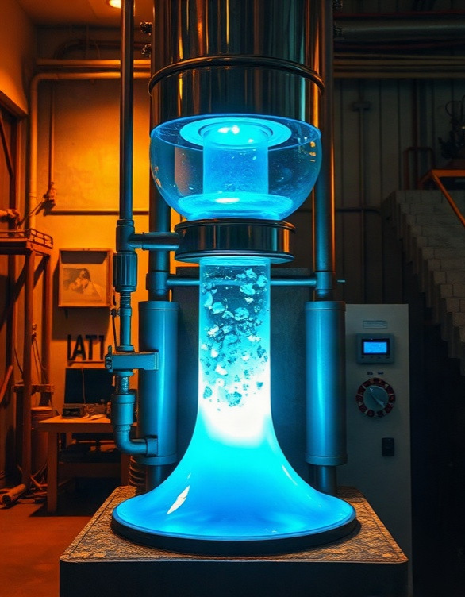
Тенденции использования кобальта и хрома в стекле
Диаграмма показывает процентное соотношение использования кобальта для синего цвета, хрома для зелёного, других добавок и чистого стекла без добавок в стеклодувном деле.
Кобальт и хром применяются для окрашивания стекла, в то время как другие добавки и чистое стекло представлены в меньшей доле.

Slide 13

Спасибо за внимание!
Спасибо за внимание. В этой презентации мы рассмотрели историю и современные технологии стеклодувного дела, изучили химические процессы варки стекла и влияние кобальта и хрома на его цвет. Мы также ознакомились с диаграммами, иллюстрирующими цвета стекла, соотношение компонентов и тенденции использования этих элементов в производстве.

